Slide 2
КАЧЕСТВО ЧТЕНИЯ И ПОНИМАНИЯ ТЕКСТА НА УРОВНЕ НАЧАЛЬНОГО ОБЩЕГО ОБРАЗОВАНИЯ
Изучение грамматических явлений на материале художественного текста
ШУТКИНА Ирина Владимировна
ЯГПУ им. К. Д. Ушинского,
ст. преподаватель кафедры теории и методики преподавания филологических дисциплин

Slide 3
Текст как дидактический материал в учебниках русского языка
ФГОС, метапредметные результаты освоения ООП НОО:
«овладение навыками смыслового чтения текстов различных стилей и жанров в соответствии с целями и задачами»
Тексты художественного стиля:
тема и основная мысль текста;
авторский замысел;
типы текста.

Slide 4
Текст как дидактический материал в учебниках русского языка
Отработка умений:
озаглавливать текст;
определять средства связи предложений в тексте;
редактировать текст;
выделять смысловые части и записывать их с красной строки и др.

Slide 5
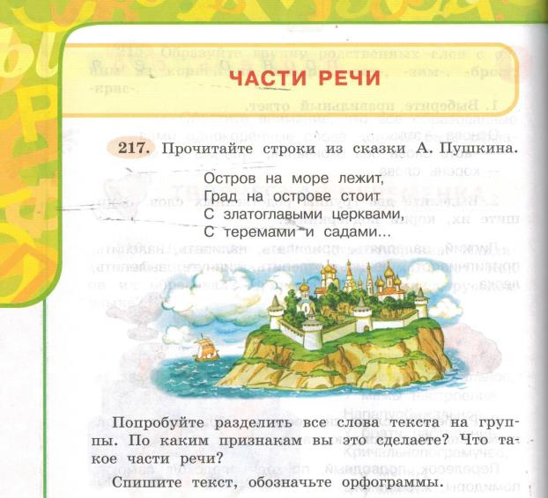
Изучение грамматических явлений

Slide 6
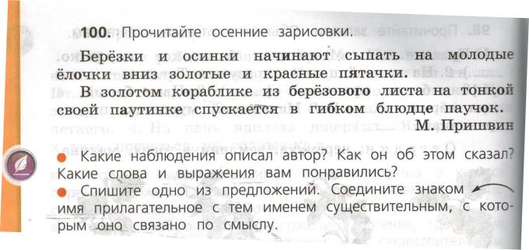
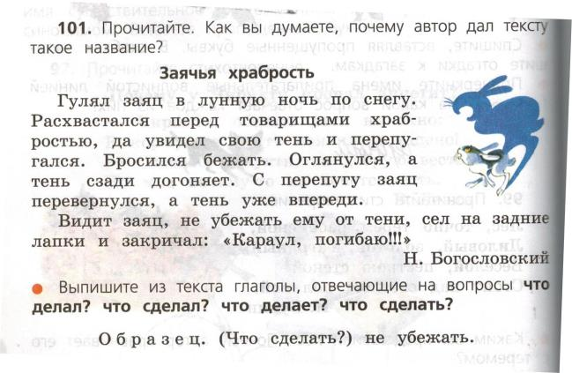
В.П. Канакина, В.Г. Горецкий, 3 класс

Slide 7
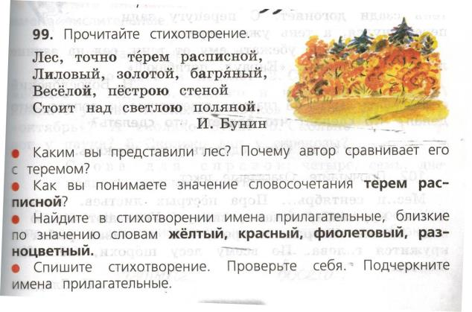
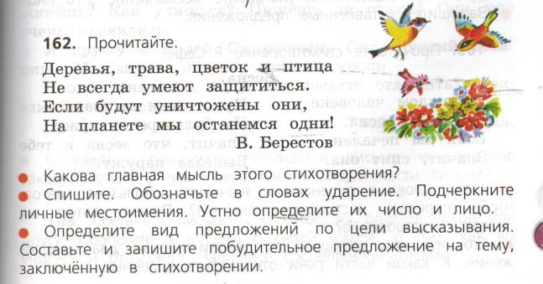
В.П. Канакина, В.Г. Горецкий, 3 класс

Slide 8
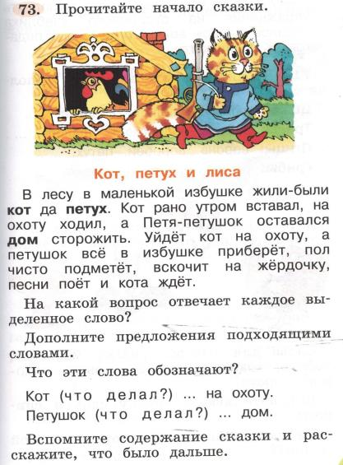
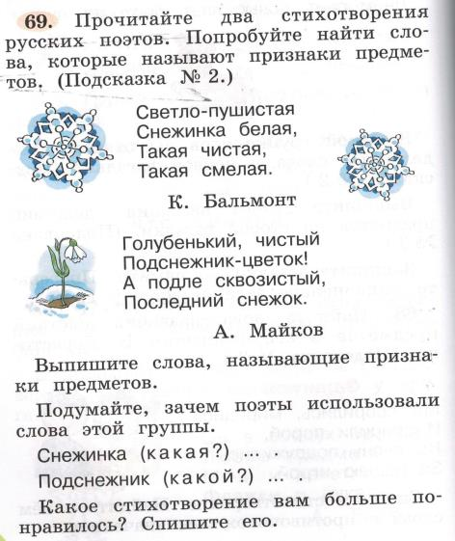
Л.Ф. Климанова, С.Г. Макеева, 1 класс

Slide 9
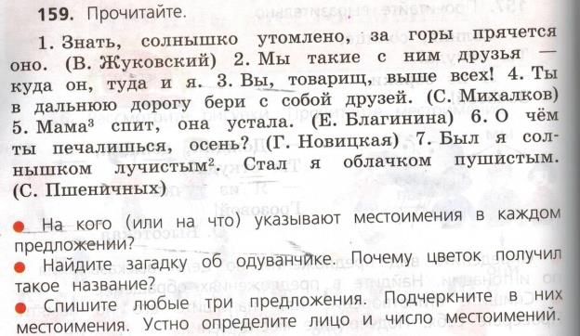
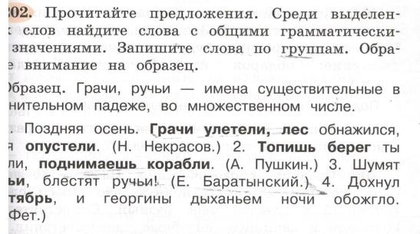
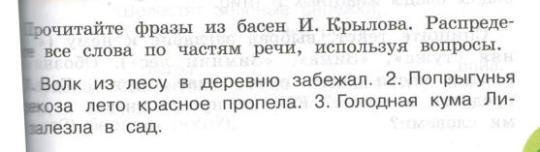
Изучение грамматических явлений

Slide 10
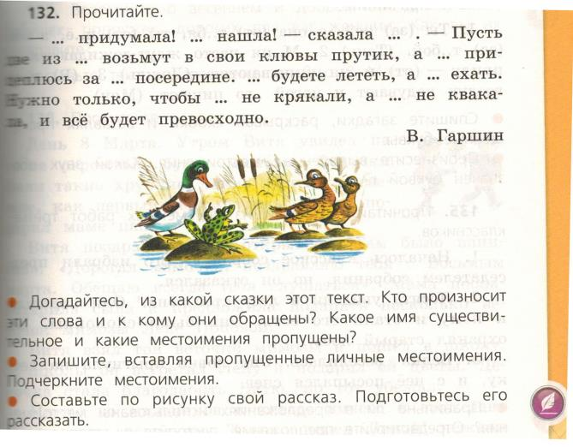
В.П. Канакина, В.Г. Горецкий, 4 класс, часть 2

Slide 11

В. Гаршин «Лягушка-путешественница»
— Смотрите, смотрите! — кричали в третьей деревне. — Экое чудо! И кто это придумал такую хитрую штуку?
Тут лягушка уж не выдержала и, забыв всякую осторожность, закричала изо всей мочи:
— Это я! Я!
И с этим криком она полетела вверх тормашками на землю… Лягушка … бултыхнулась в грязный пруд на краю деревни.
Она скоро вынырнула из воды и тотчас же опять сгоряча закричала во все горло:
— Это я! Это я придумала!

Slide 12
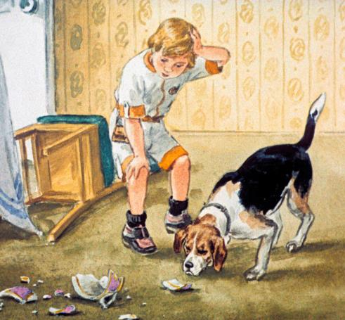
В.А. Осеева «Почему?»
Послышался звон… На полу валялись розовые черепки…
— Что это? Кто это? — Мама опустилась на колени и закрыла лицо руками. — Папина чашка… папина чашка… — горько повторяла она. Потом подняла глаза и с упрёком спросила: — Это ты?
Колени у меня дрожали, язык заплетался.
— Это… это… Бум!

Slide 13

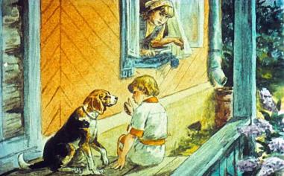
В.А. Осеева «Почему?»
— Мама!
Она открыла глаза, обняла меня теплыми руками. Тоскливый собачий лай донесся до нас сквозь шум дождя.
— Мама! Мама! Это я разбил чашку. Это я, я! Пусти Бума…
Лицо ее дрогнуло, она схватила меня за руку, и мы побежали к двери.

Slide 14

Н. Носов. «Федина задача»
«Ну-ка, что тут нам на дом задано?..»
«О чём тут у нас говорится?..»
«Ну, гремит и пусть гремит, - сказал Федя. – Нам-то какое дело? Нам надо задачу решать. На чём тут мы остановились?..»
«Очень нам нужно ещё алмазы считать! Тут мешки с мукой никак не сосчитаешь!»

Slide 15

А.С. Пушкин «Сказка о рыбаке и рыбке»
«Смилуйся, государыня рыбка!
Ещё пуще старуха бранится,
Не даёт старику мне покою…»

Slide 16

Х. Лофтинг «Почтовая служба Доктора Дулитла» (перевод с английского Ю.В. Муравьевой)
«Фермер сказал своей жене:
- Оставим себе вон эфтого черно-белого. А энтих остальных я завтра утром унесу. Мы не могем, шоб у нас здеся бегала целая орава кошек.
Его грамматика была чудовищной».

Slide 17

Л.А. Чарская «Княжна Джаваха»
«В умывальной остались я и певунья Чикунина. Она робко оглянулась кругом и, увидя, что мы одни, быстро заговорила:
– Вы не обращайте внимания на них, у нас принято «травить новеньких»… Глупые девочки, потом они отстанут, когда вы привыкнете…»
«– Это ничего, – успокаивала меня моя новая знакомая, – стерпите уж как-нибудь… а там они сами увидят свою глупость, сами придут к вам с повинной. И потом, видите ли, княжна, у вас… вы не рассердитесь на мою откровенность?.. Видите ли, у вас такой вид, будто вы куда лучше и выше всех нас… Вы титулованная, богатая девочка, генеральская дочка… а мы все проще… Ах, да я не умею говорить! Вы меня, пожалуй, не поймете, обидитесь… – неожиданно оборвала она и вздохнула.

Slide 18

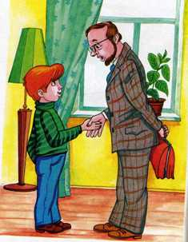
В. Драгунский. «Профессор кислых щей»
«Доктор погладил Алёнку по голове и повернулся ко мне:
— А вас как зовут, молодой человек?
Вот он какой был славный: на «вы» меня назвал!
— Я Денис Кораблев! А вас как зовут?»

Slide 19
Спасибо за внимание!

